Slide 1
3d Napuštena kuća
Ivan Vuletić

Slide 2
Uvod
Napuštena kuća u šumi
Osjećaj misterije i nelagode
Izgradnja kuće i šume sa pokretnim elementima
Modeliranje kuće pomoću osnovnih elemenata
Dodavanje okoliša
Korištenje materijala i tekstura

Slide 3
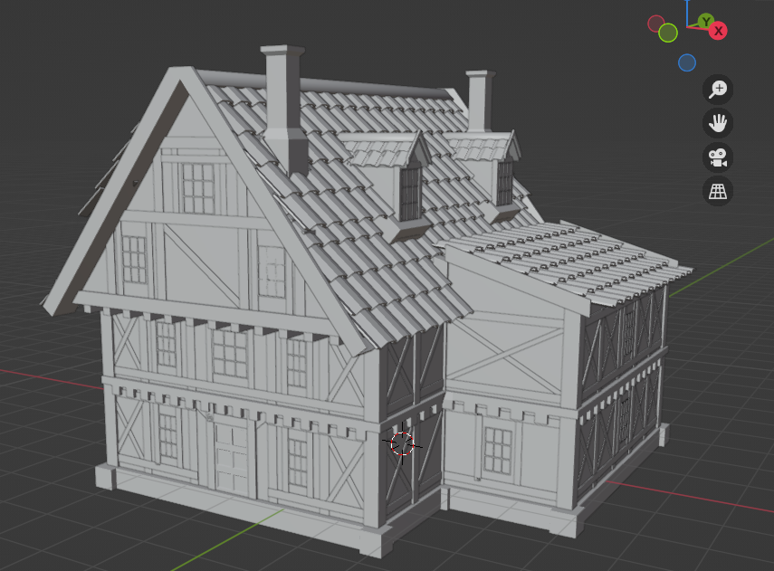
kuća
Osnovni oblici
Grede
Prozori
Solidfy
Mirror
Array

Slide 4
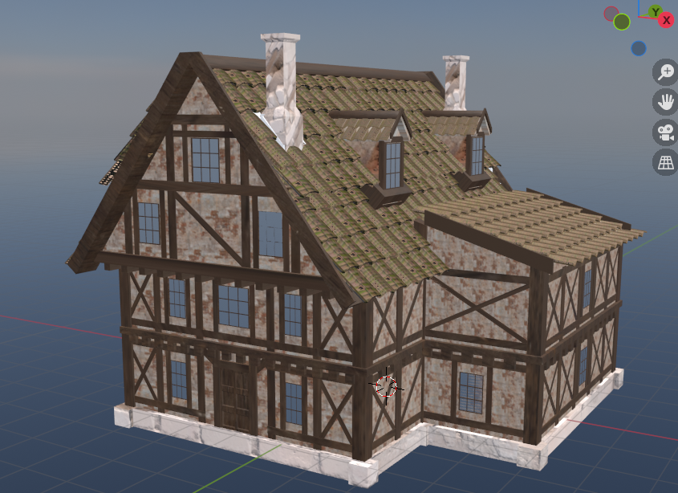
Grede – drvo
Zidovi – cigle
Dimnjak – kamen
Prozori – surface glass

Slide 5
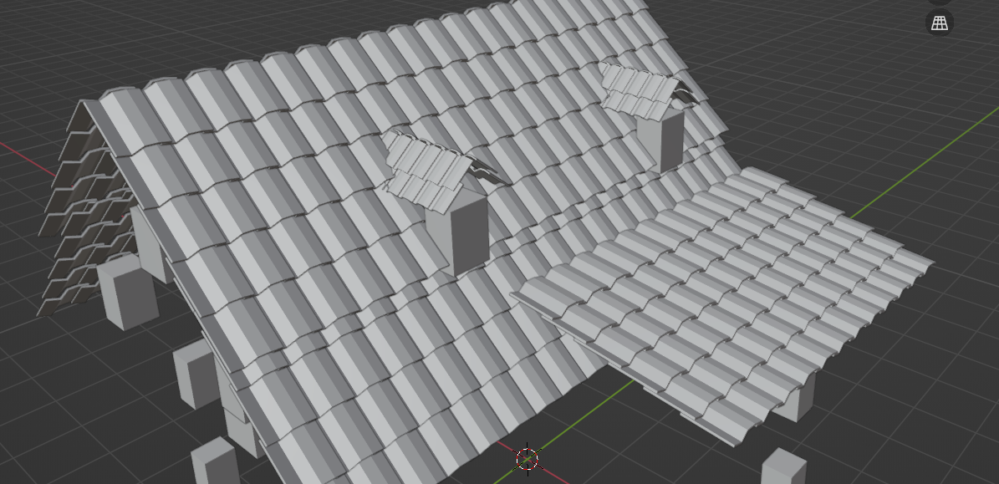
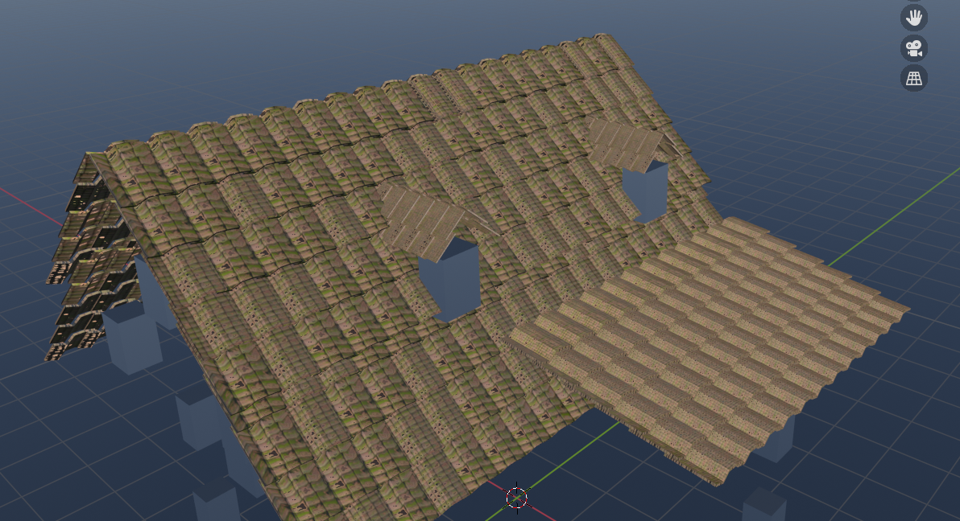
krov
Jedan crijep
Solidify
Mirror
Array

Slide 6
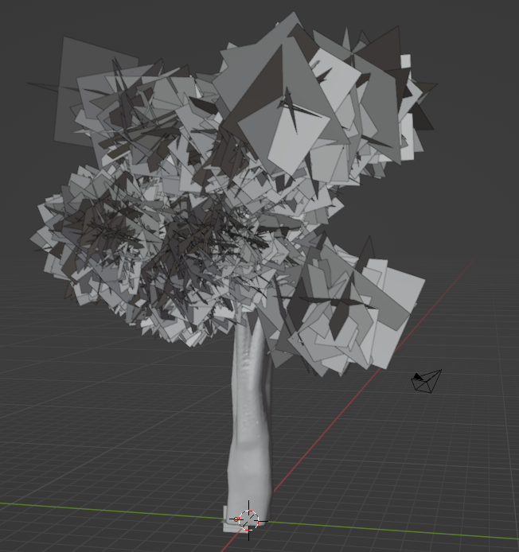
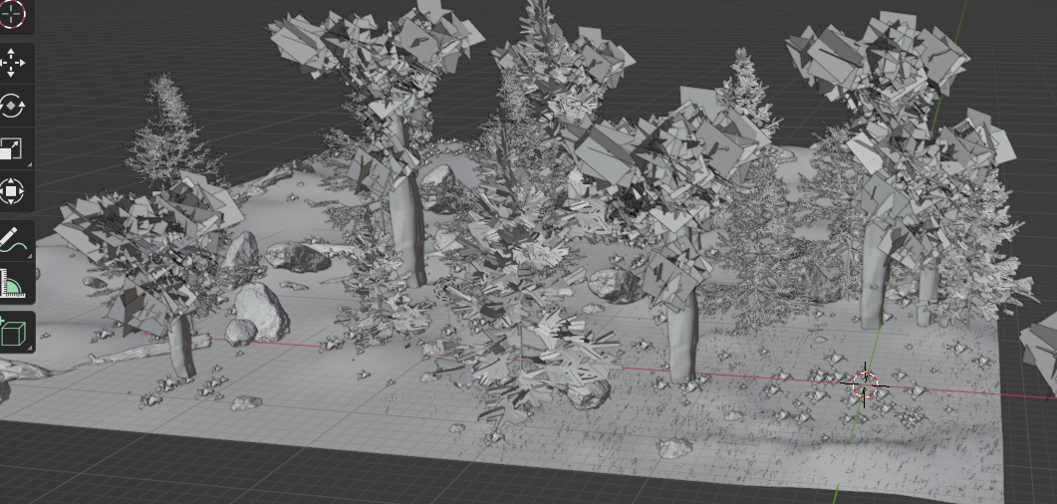
drveća
Random seed raspored drveća
Listovi png slika lista
Tekstura drveta

Slide 7
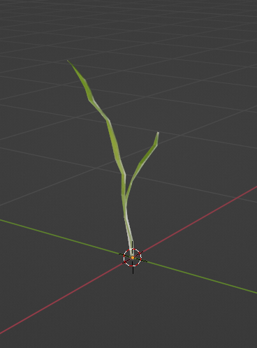
Trava
Random seed
Density paint oko kuće
Hair dynamics
Children

Slide 8
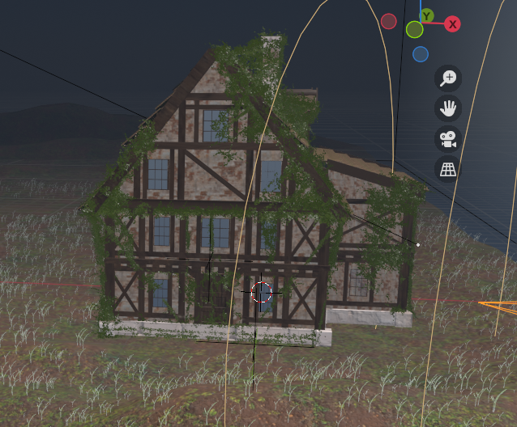
Dodaci
Mahovina
Vjetar
Kamenje
Palo drveće
Magla
Grmlje

Slide 9
ciljevi
Cijela scena
Unutrašnjost kuće
Pokretni elementi

